Slide 1
Ett år med standarden
Östrev
2024-11-12
Caroline Nyman, ordförande Skyrev Anna Holmberg, sakkunnig revisor

Slide 2
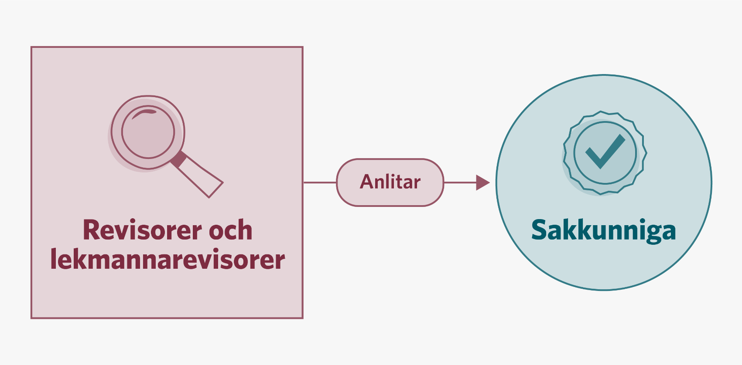
De sakkunnigas normering
SKYREV har en certifiering av sakkunniga kommunala yrkesrevisorer
FAR samlar de auktoriserade revisorerna m.fl
Skyrev och FAR är normerande organisationer för sina medlemmar.
Regler, rekommendationer och vägledningar för det praktiska revisionsarbetet

Slide 3
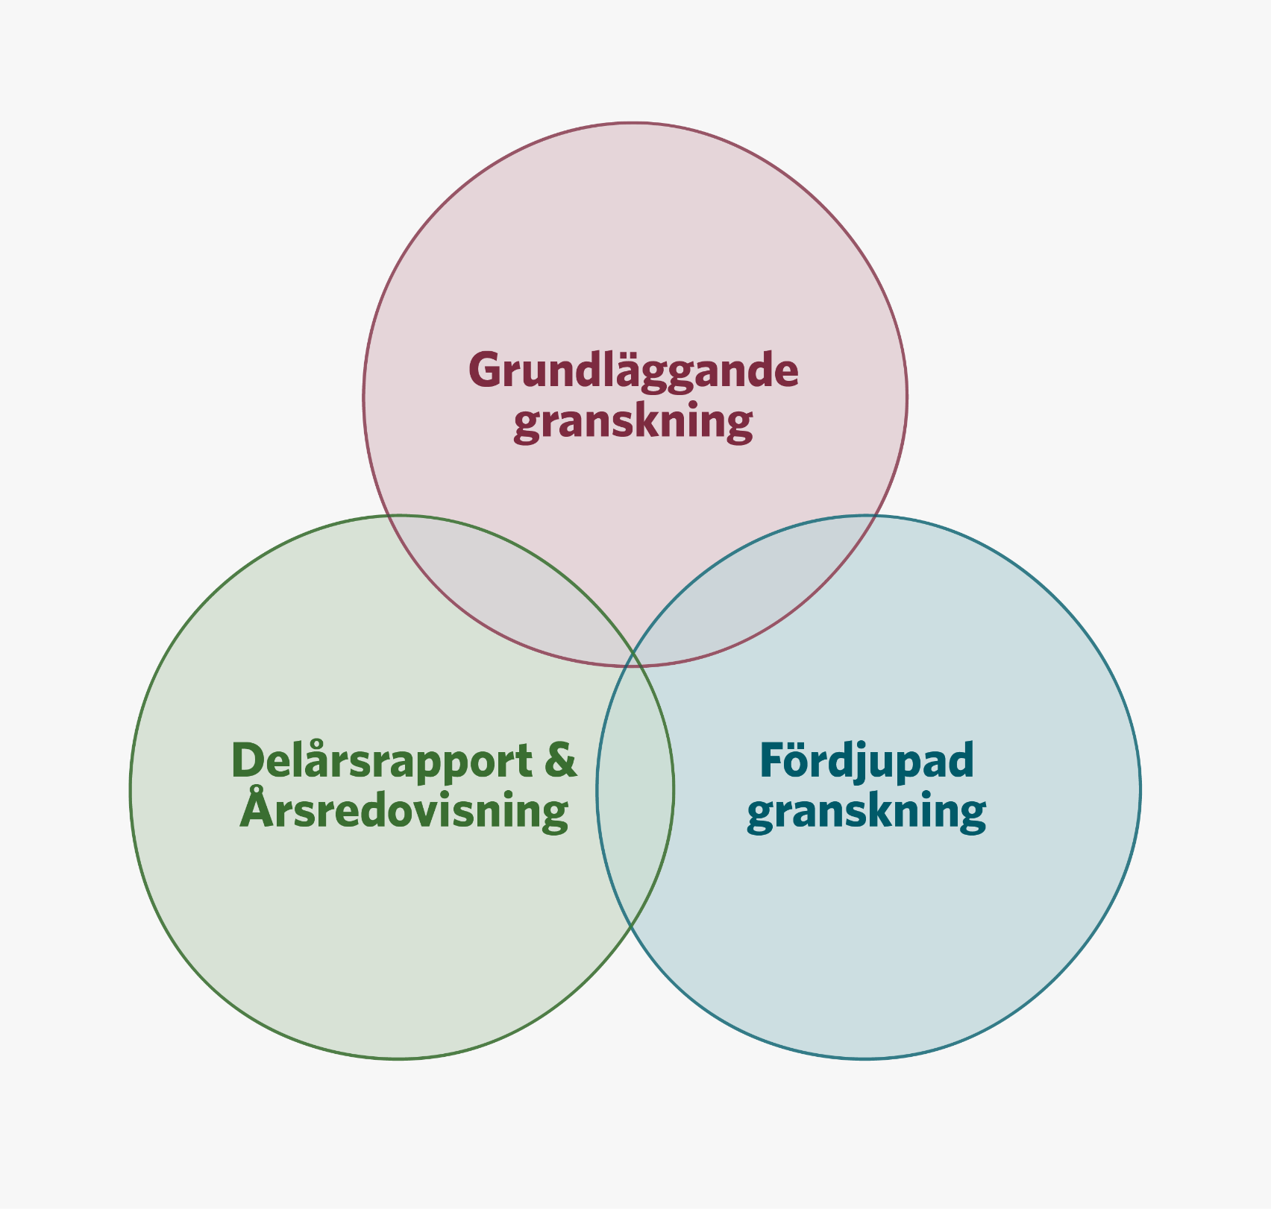
Årlig granskning i kommunal revisioni
Rättvisande räkenskaper: Standard för kommunal räkenskapsrevision
Delårs-rapport och års-redovisning

Slide 4
Varför behov av standard?
Organisation
Tidigare genomfördes räkenskapsrevisionen utifrån ISA – med olika anpassningar hos olika kommuner.
Otydlighet för yrkesrevisorer när standard för räkenskapsrevision i kommun/region saknades.
Behov av likformighet och förutsägbarhet för utförare och beställare.
En standard kan möjliggöra högre kvalitet på räkenskapsrevisionen och i förlängningen på redovisningen.
Representation från FAR, Skyrev och SKR i hela projektet
Styrgrupp
Projektgrupp
Konsulter

Slide 5
Januari - Mars
Granskning av årsbokslutet.
Mars – April
Uttalande från ledningen inhämtas
Yttrande över årsbokslut
Avrapportering till förtroendevalda revisorer
1
2
3
4
5
Årshjul för räkenskapsrevisionen
Augusti
- Planering, Beräkning av materialitet
Uppdragsbrev inhämtas
Granskning av delår påbörjas
6
12
7
11
December - November
- Planering av årsbokslut
- Förfrågningar och dialog med ekonomifunktioner.
10
8
9
Oktober - November
- Förståelse för väsentliga processer.
- Granskning av intern kontroll.
September - Oktober
- Delårsgranskning.
Yttrande över delår
Avrapportering till förtroendevalda

Slide 6
Hur går revisionen till praktiskt?
Planering
Genomförande och rapportering
Uppgifter och ansvar(ISA 200-299):
Villkor för uppdraget
Kvalitetskontroller
Revisionsbevis (ISA 500-599)
Särskilda överväganden för vissa poster
Externa bekräftelser
Förstagångsrevisioner
Analytisk granskning
Dokumentation
Kommunikation
Revisionsmässiga urval
Närståendeförhållanden
Efterföljande händelser
Skriftliga uttalanden
Planering och intern kontroll (ISA 300-499):
Bedöma risken för väsentliga fel
Slutsatser och rapportering (ISA 700-799) - Uttala sig om finansiella rapporter
- Kommunikation om särskilt betydelsefulla områden
Väsentlighet vid planering och utförande
Hantering av bedömda risker.
Notes:
Betona att sakkunnig, trots att den arbetar på uppdrag av de förtroendevalda, så ska denna vara självständig i hela processen dvs. göra sin planering och riskbedömning.
Förtroendevalda en mycket bra källa till kunskap dvs. input till planeringen och riskanalysen.
Bra att kräva uppstartsmöte etc. och få information om planeringen om ni inte har fått t ex vara med i uppstartsmöte.

Slide 7
Enkät
773 fick enkäten och 530 svarade.
Svarsfrekvens 69%
Respondenter | Svarsfrekvens
Ekonomichefer | 73 %
Förtroendevalda revisorer | 71%
Sakkunniga revisionskontor | 91%
Sakkunniga byrå | 48%

Slide 8
Upplever du/ni att revisionen uppmärksammat fler eller färre områden i samband med granskningen av räkenskaperna än tidigare sedan införandet av standard för kommunal räkenskapsrevision?

Slide 9
Anser du/ni att standard för kommunal räkenskapsrevision är tillräckligt anpassad till den kommunala särarten?
Ekonomichefer (n=223)
Förtroendevalda revisorer
(n=217)
Sakkunniga
Revisionskontor
(n=20)
Sakkunniga byrå
(n=63)

Slide 10
Vilka utvecklingsbehov ser ekonomichefer?
Större anpassning till det kommunala: Kommunen är inte ett företag. Mer kunskap om kommunala regelverk hos revisionen.
Minska administration: Önskemål om att granskningen ska fokusera på det som är väsentligt och inte överbelasta kommunerna med onödiga krav. Men, standardisera gärna där det är effektivt.
Kommunikation och samordning: Bättre planering och dialog, undvika ad-hoc frågor och korta ledtider.

Slide 11
Vilka utvecklingsbehov ser förtroendevalda revisorer?
Mer utbildning om KISA och god sed: För förtroendevalda revisorer.
Ökade resurser/bättre budgethantering: Man är ofta ganska svag i att kunna förklara vad revisionen omfattar och vad man behöver i budget.
Kvalitet: Hur kan de som beställare följa upp räkenskapsrevisionens kvalitet?

Slide 12
Vilka utvecklingsbehov ser sakkunniga vid revisionskontoren?
Krav på anpassning till kommunal särart: Det finns ett behov av att standarden blir mer självständig och anpassad till kommunal verksamhet, snarare än att efterlikna ISA (International Standards on Auditing).
Utveckling av intern kontrollgranskning: Ett behov av att utveckla granskningen av kommunernas interna kontroller, särskilt inom verksamhetsrevisionen.
Standardisering av rapportering: Förslag om att standardisera rapporteringen ännu mer, inklusive tydligare beskrivningar av riskbedömningar, iakttagelser och bedömningar.

Slide 13
Vilka utvecklingsbehov ser sakkunniga vid byrå?
Mer information om standarden till kommuner: Både till förtroendevalda revisorer och till ekonomiavdelningar
Utökade budgetar: Så att inte verksamhetsrevisionen påverkas för mycket av en mer omfattande räkenskapsrevision
Tydligare riktlinjer: Kring tex. granskning av sammanställda räkenskaper, närståendeförhållanden, att GEH inte ingår.

Slide 14
Utvecklingsbehov
Anpassa standarden bättre till den kommunala särarten.
Bättre dialog för ett mer flexibelt och transparent samarbete i hela revisionsprocessen.
Budgetfrågan och behovet av ökad konkurrens.
Öka tydligheten avseende sammanställd redovisning, principen om god ekonomisk hushållning och balanskrav.
Informations- och kommunikationsbehovet är stort.
FOTO: THISISENGIN EERING R A ENG, U NSPL ASH

